Slide 1
五号店零食购物网站
姓名
学号

Slide 2
摘 要
本论文主要阐述了基于Web技术的五号店零食购物网站设计与实现。在介绍动态网页程序开发和数据访问技术基础上，阐述了系统的设计方案、实现方法以及所采用的开发工具和相关技术。本论文论述的是一个简化的Web应用程序模型，完成一个系统提供给管理员和普通用户使用。不同的用户类型所能完成的功能不同。用户含有的功能有商城首页，我的信息，我的购物车，我的订单，我要留言登陆注册几个功能，管理员含有的功能有基本操作，商品管理，销售信息管理，财务管理，留言管理，售后信息管理，退出系统。前台功能提供给用户使用，后台管理又管理员实现系统的维护和商品信息的更新管理功能。
JSP技术以其独特的优势成为开发网站系统的首选工具，使用Eclipse开发工具，最终能够实现客户端的所有操作。由于JSP具有一次编写，各处的运行、丰富而且高质量的工具支持、通过构件和标签实现重用、通过指令和标签库增强与面开发能力等优点，开发的系统可以在任何平台上编写、运行在任意平台上的JAVA服务器构件。

Slide 3
系统特点
（1）本系统完全基于JAVA Web技术，只要有一台电脑并且能联网就可以浏览本网站。
（2）采用JSP技术和MYSQL数据库开发，具有代码易懂，可扩展性高，性能高、数据安全等特点
（3）可以完全通过网页登录管理系统，维护方便。
（4）各个功能模块独立性强，可以根据实际情况任意组合。
（5）具有清新简洁方便且易懂的界面，操作简单。
（6）支持所有的Windows系列操作系统以及移动终端网页访问。

Slide 4
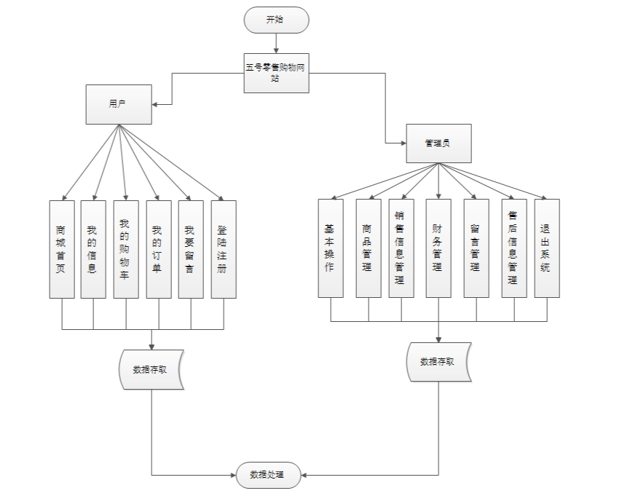
数据流图

Slide 5
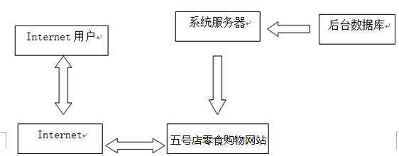
逻辑结构架构图

Slide 6
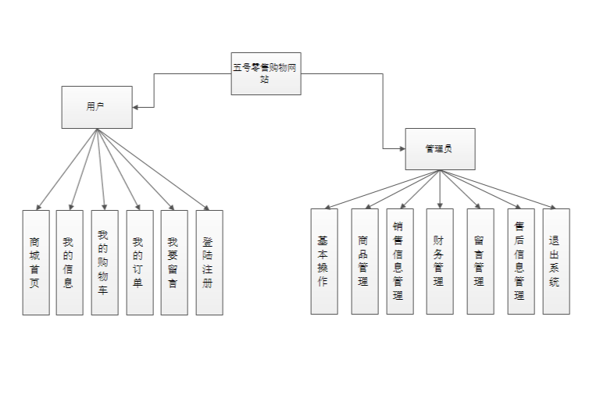
系统功能模块图

Slide 7
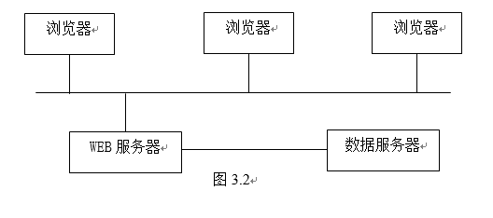
物理结构图

Slide 8
总结
感谢答辩委员会全体老师在百忙之中对我的论文提出很多宝贵的建议，让我将论文完善的更加美好。
感谢父母在我大学以及项目期间对我的关怀，还有寝室的同学在四年中给我的帮助关怀，在我的论文中给我最近的帮助。
在本次毕业论文的开发过程中，我得到了指导老师的技术指导与新浪支持。在这里我要特别感谢我的指导老师对我的的大力帮助。我的指导老师非常悉心指导我和大力的支持我，在系统开发的架构总体结构还有功能上都给予了我很大的帮助，与此同时，特给我们提供这么好这么安静的环境，而且对我在编程开发设计的过程中很多细节上的工作进行了耐心给力的教导，对于现在的我能顺利完成我的毕业论文是起到了决定性的作用

Slide 9
致谢
谢谢老师

